Slide 1


GORP
Autonomous N.U.T.S.

Slide 2


Autonomous N.U.T.S
Nut Utility Transport System
GORP
Autonomous N.U.T.S.

Slide 4
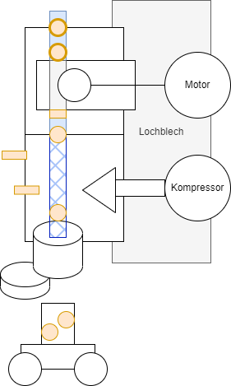



Autonomous N.U.T.S. Nut Utility Transport System
Projektziel
Projektumsetzung
Erreichter Projektstand
System
Hardware
Mechanik
Elektrik
Software
Demo
Nut Utility Transportation System (N.U.T.S.) | Gorp Group SE Robotik-Projekt SS23 | Dipl.-Ing. F. Wasinski, Prof. Dr.-Ing. W. Bonath

Slide 5


Projektziel
N.U.T.S.
Nussknackermaschine mit Nussschalentrennung & kontrolliertem Auslassventil
Autonomes Transport-Vehikel (ATV)
Stufen
Stufe 1 – Knackmechanismus
Stufe 2 – Schalentrennung & Auslass-Abschnitt
Stufe 3 – ATV
Nut Utility Transportation System (N.U.T.S.) | Gorp Group SE Robotik-Projekt SS23 | Dipl.-Ing. F. Wasinski, Prof. Dr.-Ing. W. Bonath

Slide 6
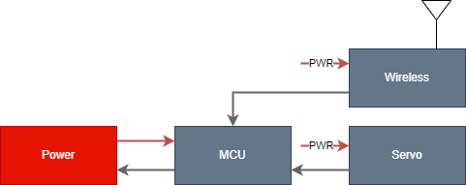
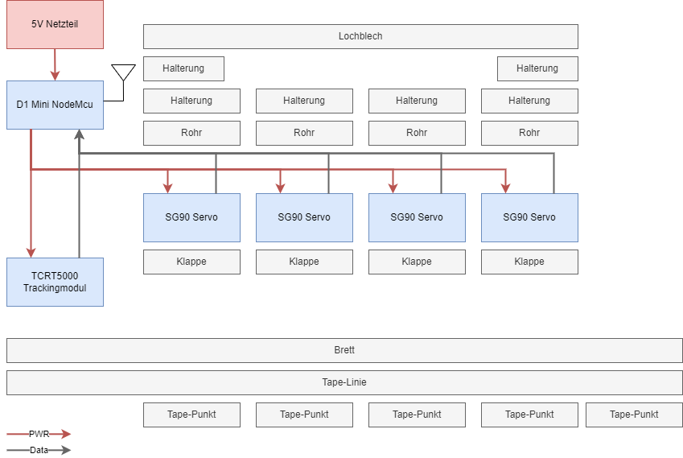
Projektziel Rahmenthema
Bewegungsalgorithmik
ATV
Selbstorganisation
Knackmaschine ↔ ATV
Kommunikation Systeme untereinander
Knackmaschine ↔ ATV
High-Level Architecture
Detailed-Level Architecture
Nut Utility Transportation System (N.U.T.S.) | Gorp Group SE Robotik-Projekt SS23 | Dipl.-Ing. F. Wasinski, Prof. Dr.-Ing. W. Bonath

Slide 7
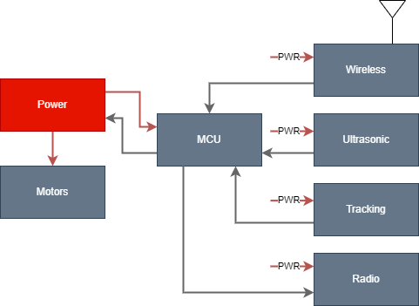
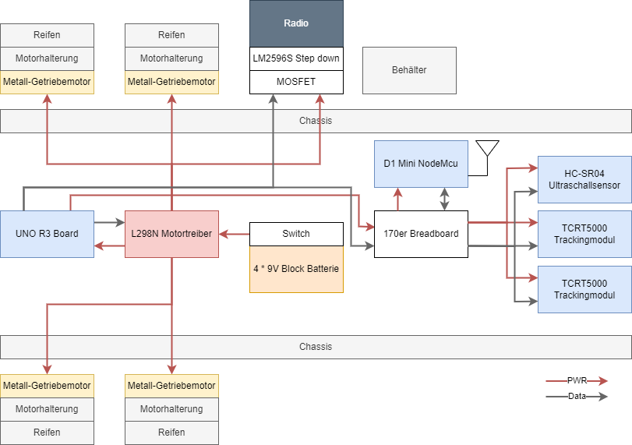
Projektumsetzung Stufe 2
Kontrollierbarkeit Klappmechanismus
Erkennung von & Kommunikation mit Stufe 3
High-Level Architecture
High-Level Architecture
Detailed-Level Architecture
Detailed-Level Architecture
Nut Utility Transportation System (N.U.T.S.) | Gorp Group SE Robotik-Projekt SS23 | Dipl.-Ing. F. Wasinski, Prof. Dr.-Ing. W. Bonath

Slide 8
Projektumsetzung Stufe 3
Kontrollierbarkeit Fahren
Autonomes Follow-the-Line
Selbstschutz
Entertainment
Kommunikation mit Stufe 2
High-Level Architecture
Detailed-Level Architecture
Nut Utility Transportation System (N.U.T.S.) | Gorp Group SE Robotik-Projekt SS23 | Dipl.-Ing. F. Wasinski, Prof. Dr.-Ing. W. Bonath

Slide 9
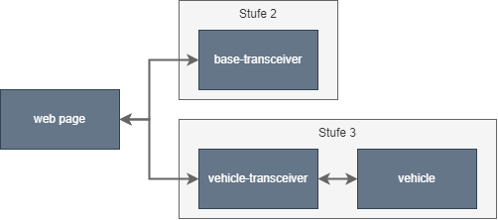
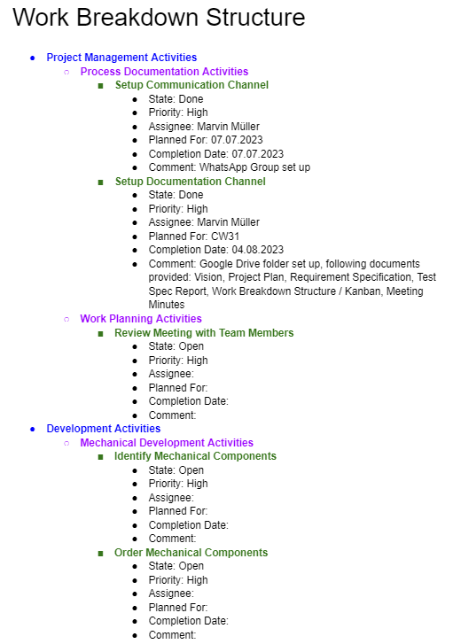
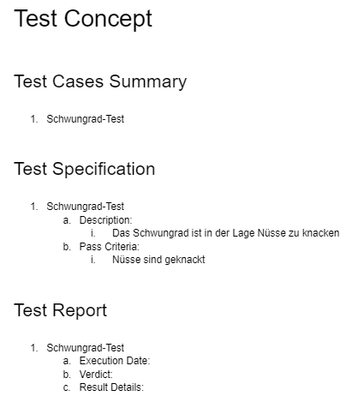
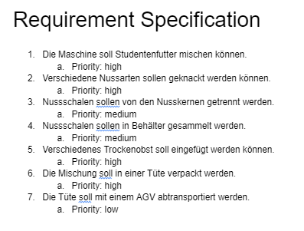
Projektumsetzung Software
High-Level Architecture
Nut Utility Transportation System (N.U.T.S.) | Gorp Group SE Robotik-Projekt SS23 | Dipl.-Ing. F. Wasinski, Prof. Dr.-Ing. W. Bonath

Slide 10
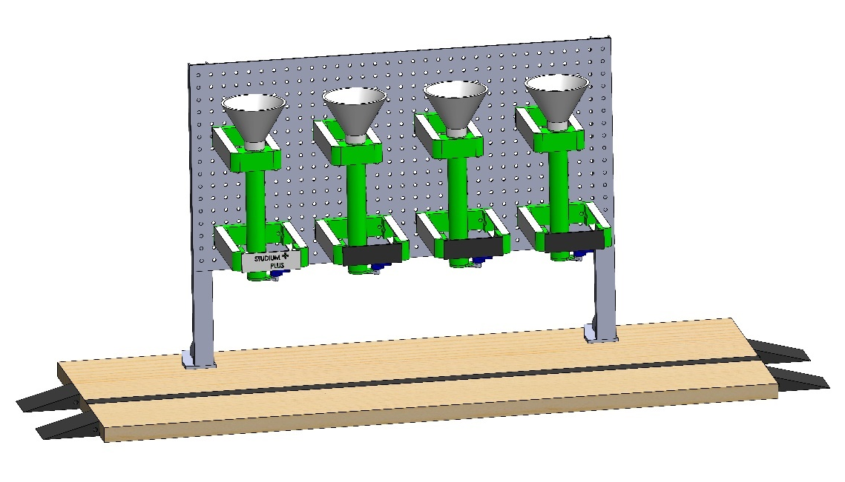
Erreichter Projektstand System
High- & Detailed-Level Architekturen
Ansatz
Work Breakdown Structure
Requirements Specification
Test Concepts
Nut Utility Transportation System (N.U.T.S.) | Gorp Group SE Robotik-Projekt SS23 | Dipl.-Ing. F. Wasinski, Prof. Dr.-Ing. W. Bonath

Slide 11
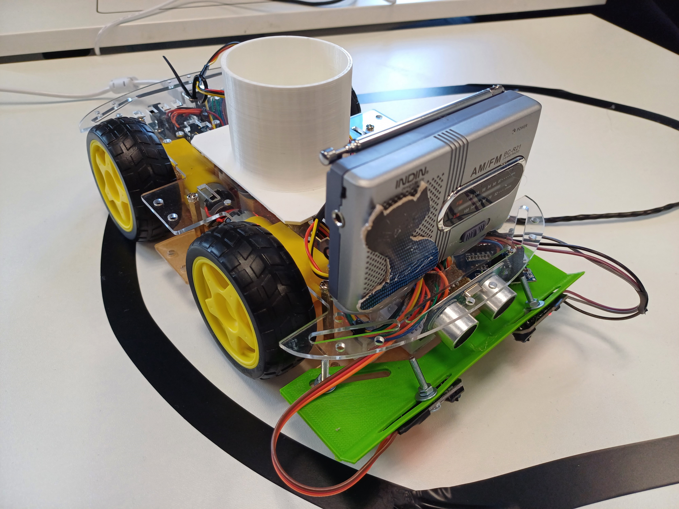
Erreichter Projektstand Mechanik
Stufe 2
Halterung für Auslass-Befestigung
Befestigungsmechanismus für Auslass
4x Auslassmechanismus
Trichter
Rohr
Klappe
Halterung für Sensor
Rampen
Nut Utility Transportation System (N.U.T.S.) | Gorp Group SE Robotik-Projekt SS23 | Dipl.-Ing. F. Wasinski, Prof. Dr.-Ing. W. Bonath

Slide 12
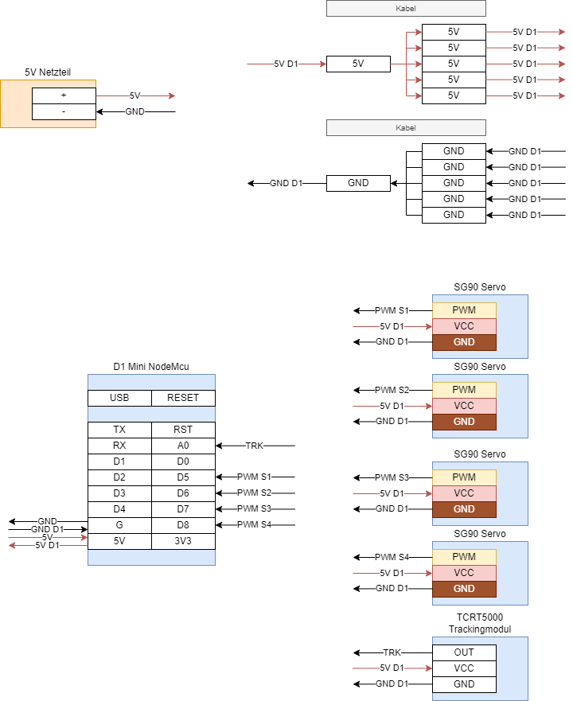
Erreichter Projektstand Mechanik
Stufe 3
4WD Smartcar Roboter-Bausatz
Auffangbehälter
Front-Schiene für Sensoren
Batterieblockhalterung
Heck-Spoiler
Nut Utility Transportation System (N.U.T.S.) | Gorp Group SE Robotik-Projekt SS23 | Dipl.-Ing. F. Wasinski, Prof. Dr.-Ing. W. Bonath

Slide 13
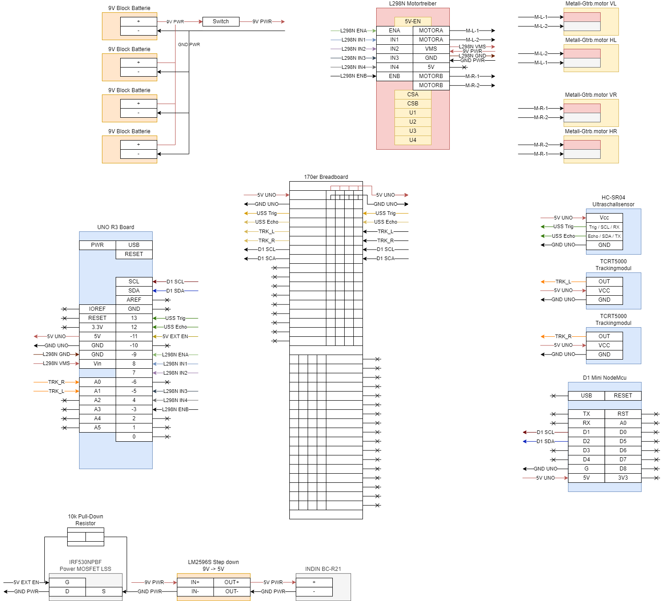
Erreichter Projektstand Elektrik
Stufe 2
1x Servo SG90 pro Auslassmechanismus
ATV-Erkennungssensor TCRT5000
Microcontroller D1 Mini
5V Netzteil
Kabelbaum
Nut Utility Transportation System (N.U.T.S.) | Gorp Group SE Robotik-Projekt SS23 | Dipl.-Ing. F. Wasinski, Prof. Dr.-Ing. W. Bonath

Slide 14
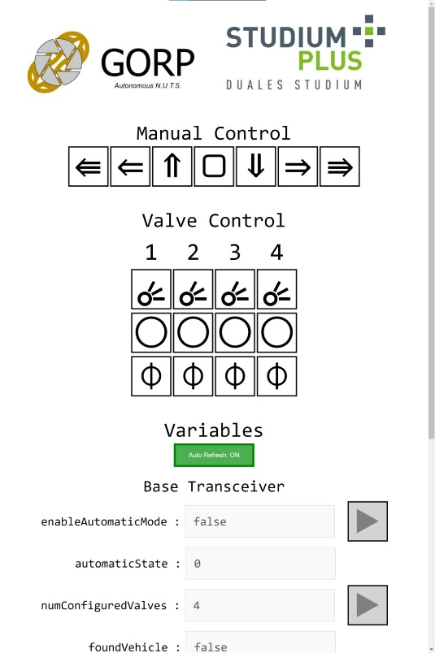
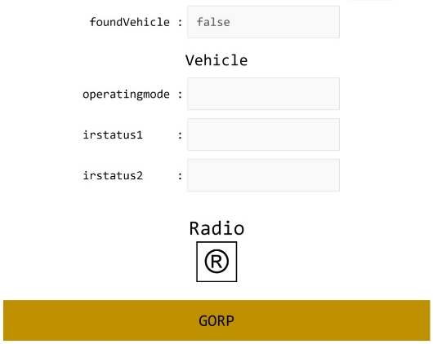
Erreichter Projektstand Elektrik
Stufe 3
L298N Motortreiber für 4x Motoren
Ultraschallsensor HC-SR04
2x Follow-the-Line-Sensor TCRT5000
2x MCU
Arduino Uno
D1 Mini
9V 4x Batterie-Parallelblock
Radio INDIN BC-R21
Ansteuerung über IRF530NPBF MOSFET
Versorung über LM2596S Step-Down Converter
Kabelbaum
Nut Utility Transportation System (N.U.T.S.) | Gorp Group SE Robotik-Projekt SS23 | Dipl.-Ing. F. Wasinski, Prof. Dr.-Ing. W. Bonath

Slide 15
Erreichter Projektstand Software
Stufe 2
Kontrolle Klappmechanismus
Bei Auslösen Sensor Anweisung ATV Wechsel in autonomen Modus
Stufe 3
Kontrolle
Motoren Richtung & Geschwindigkeit
Radio an/aus
Autonomer Modus
Follow-the-Line Fähigkeit mittels Sensoren
Bei gleichzeitigem Auslösen Sensoren Anweisung an Klappmechanismus
Webserver / Webseite zur Remote-Kontrolle & Datenübertragung zwischen beiden Stufen
Nut Utility Transportation System (N.U.T.S.) | Gorp Group SE Robotik-Projekt SS23 | Dipl.-Ing. F. Wasinski, Prof. Dr.-Ing. W. Bonath

Slide 16
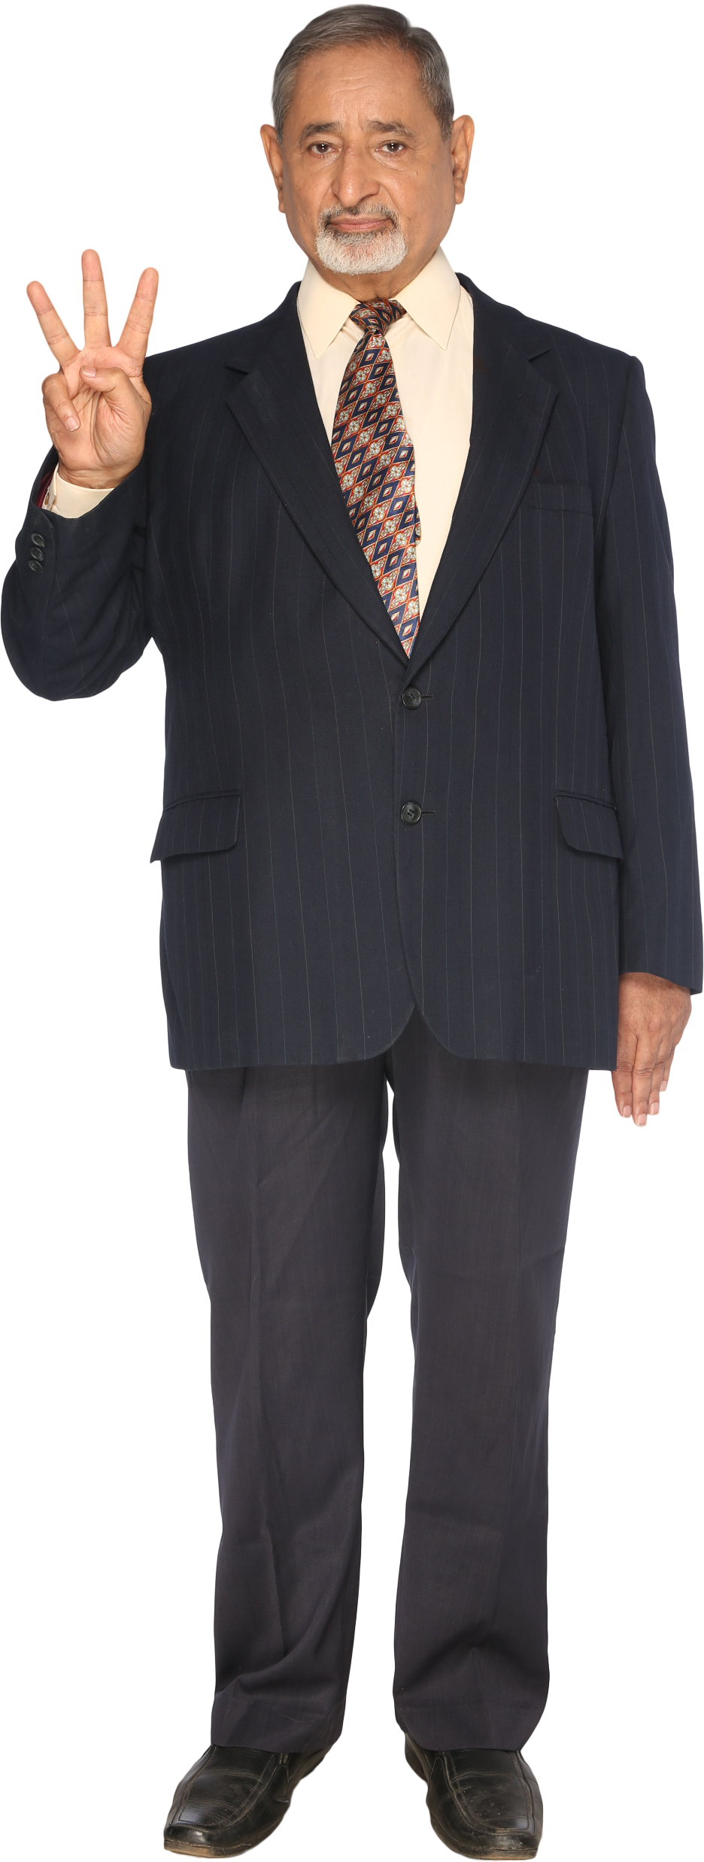

Demo

Slide 17
Referenzen
HyundaiWorldwide, Hyundai Trailer Drone – Luminary at Red Dot Award: Design Concept 2022, https://www.youtube.com/watch?v=3YWR6Crk35Y, Abrufdatum 24.09.2023
Volvo Trucks North America, Volvo Trucks – Introducing Vera, the future of autonomous transport, https://www.youtube.com/watch?v=sw_0yjbtcGg, Abrufdatum 24.09.2023
Nut Utility Transportation System (N.U.T.S.) | Gorp Group SE Robotik-Projekt SS23 | Dipl.-Ing. F. Wasinski, Prof. Dr.-Ing. W. Bonath

Slide 18
GORP
Autonomous N.U.T.S.

Slide 19


GORP
Autonomous N.U.T.S.

